Slide 1
DETRs Beat YOLOs on Real-time Object Detection
IEEE/CVF Conference on Computer Vision and Pattern Recognition(CVPR), 2024
Yian Zhao1, Wenyu Lv, Shangliang Xu, Jinman Wei, Guanzhong Wang, Qingqing Dang, Yi Liu, Jie Chen
Baidu Inc, Beijing, China 2 School of Electronic and Computer Engineering, Peking University, Shenzhen, China
Date : 2025/11/26 Presenter : Yi-Cheng Wang (王翊丞) Advisor : Prof. Jim-Wei Wu (吳俊緯)

Slide 2
Outline
Introduction
Related Work
End-to-end Speed of Detectors
The Real-time DETR
Experiment
Conclusion

Slide 3
I. Introduction
Real-time object detection is widely used in tracking[40], surveillance[20], and autonomous driving[2]. Existing CNN-based architectures such as YOLO achieve a good balance between speed and accuracy, but the use of Non-Maximum Suppresion (NMS) post-processing slows down inference and introduces manually tuned hyperparameters, leading to instability in the results.
Recently, end-to-end Transformer-based detectors (DETRs) have gained attention for their simplified, NMS-free design, but their high computational cost limits real-time performance. This motivates exploring real-time DETRs that can surpass YOLO in both speed and accuracy.
[2] Daniel Bogdoll, Maximilian Nitsche, and J Marius Z¨ollner. Anomaly detection in autonomous driving: A survey. In Pro ceedings of the IEEE/CVF Conference on Computer Vision and Pattern Recognition, pages 4488–4499, 2022.
[26] Rashmika Nawaratne, Damminda Alahakoon, Daswin DeSilva, and Xinghuo Yu. Spatiotemporal anomaly detection using deep learning for real-time video surveillance. IEEE Transactions on Industrial Informatics, 16(1):393–402, 2019.
[40] Fangao Zeng, Bin Dong, Yuang Zhang, Tiancai Wang, Xi angyu Zhang, and Yichen Wei. Motr: End-to-end multiple object tracking with transformer. In European Conference on Computer Vision, pages 659–675. Springer, 2022.
Notes:
即時物件偵測是許多應用的核心，例如物件追蹤、監控以及自動駕駛。
目前的主流是基於 CNN 的架構，也就是大家熟知的 YOLO 系列。 YOLO 之所以流行，是因為它在速度和準確度之間取得了很好的平衡。然而，它有一個主要的限制：必須依賴 NMS (非極大值抑制) 進行後處理。 這個步驟不僅拖慢了推論速度，還引入了需要人工調整的超參數，這會導致結果的不穩定。
DETR (基於 Transformer 的偵測器)。 DETR 因為架構簡潔且 不需要 NMS 而備受關注。但問題在於：它的計算成本過高，這限制了它在即時場景的應用。

Slide 4
I. Introduction
The authors analyze DETR to reduce redundant computation and improve accuracy. They find that although multi-scale features help in accelerating the training convergence, they also introduce high computational cost in the encoder, making a redesign necessary for real-time use. They further observe that existing query selection methods rely only on classification scores and ignore localization quality, leading to high uncertainty performance.
This paper propose RT-DETR, the first real-time end-to-end object detector. It introduces an efficient hybrid encoder for accelerating multi-scale feature processing and an uncertainty-minimal query selection to improve accuracy. RT-DETR also supports flexible speed tuning for different real-time scenarios without retraining.
Notes:
作者深入分析 DETR 後，發現了兩個具體的痛點：
針對速度 (Speed Issue)：
發現：雖然「多尺度特徵 (Multi-scale features)」能加速訓練收斂 。
代價：但它導致編碼器 (Encoder) 的運算量暴增 (high computational cost)，這是阻礙即時應用的主因 。
結論：必須重新設計編碼器。
針對準確度 (Accuracy Issue)：
發現：現有的查詢選擇機制只看分類分數，忽略了「定位品質 (localization quality)」 。
後果：這導致選出來的特徵充滿不確定性 (high uncertainty)，降低了模型效能 。
針對上述兩個問題，作者提出了 RT-DETR：
針對速度瓶頸 提出 Efficient Hybrid Encoder (高效混合編碼器)：專門用來加速多尺度特徵的處理 ⁵。
針對準確度瓶頸 提出 Uncertainty-minimal Query Selection (不確定性最小化查詢選擇)：同時考慮定位品質，提升準確度 ⁶。
額外亮點 Flexible Speed Tuning (靈活調速)：無需重新訓練即可調整速度 ⁷。

Slide 5
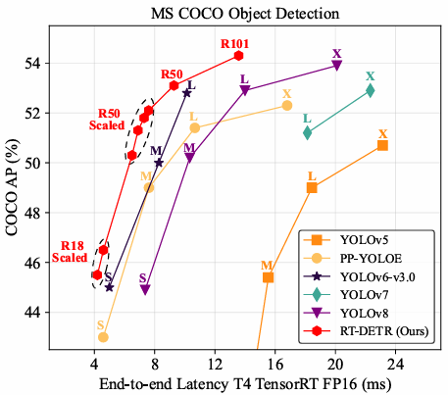
I. Introduction
Figure 1. shows RT-DETR achieves a superior trade-off between speed (Latency) and accuracy (AP).
RT-DETR vs Large YOLOs: RT-DETR-R50 (53.1% AP and 108 FPS) outperforms YOLO L-models. RT-DETR-R101 (54.3% AP and 74 FPS) outperforms YOLO X-models.
RT-DETR vs Lighter YOLOs: The "Scaled" RT-DETR models (R18, R50 Scaled) outperform the lighter S and M YOLO models.
RT-DETR vs. Other DETRs: RT-DETR-R50 is also 21 times faster and 2.2% more accurate than DINO-R50, demonstrating a significant leap in speed.
Figure 1. Compared to previously advanced real-time object detectors
Notes:
但是，它的 編碼器 (Encoder) 和 解碼器 (Decoder) 被 「縮小 (Scaled Down)」 了。
根據論文 4.4 節 (Scaled RT-DETR)，作者透過調整 Embedding Dimension (寬度) 和 Transformer 層數 (深度) 來縮減模型規模

Slide 6
I. Introduction
The contributions of this work are as follows:
This paper propose the first real-time end-to-end object detector called RT-DETR, which not only outperforms the previously advanced YOLO detectors in both speed and accuracy but also eliminates the negative impact caused by NMS post-processing on real-time object detection
Quantitatively analyze the impact of NMS on the speed and accuracy of YOLO detectors, and establish an end-to-end speed benchmark to test the end-to-end inference speed of real-time detectors.
The proposed RT-DETR supports flexible speed tuning by adjusting the number of decoder layers to accommodate various scenarios without retraining.
Notes:
第一，提出了 RT-DETR 模型。 這是學界第一個即時的端到端 (Real-time End-to-End) 物件偵測器。它不僅在速度和準確度上雙雙超越了先前最先進的 YOLO 系列，更重要的是，它徹底消除了 NMS 後處理對即時偵測所帶來的負面影響（如延遲與不穩定）。
第二，建立了端到端速度基準。 作者並不是空口白話，而是對 NMS 的影響進行了量化分析。為了公平比較，作者建立了一個包含後處理時間的『端到端速度基準』，用來真實測試並比較各個即時偵測器的實際推論速度 。
第三，實現了靈活的速度調整。 RT-DETR 支援極高的應用彈性。使用者可以透過調整解碼器 (Decoder) 的層數來改變推論速度，以適應不同的場景需求，而且這個過程完全不需要重新訓練模型

Slide 7
Outline
Introduction
Related Work
End-to-end Speed of Detectors
The Real-time DETR
Experiment
Conclusion

Slide 8
II. Related Work
Real-time Object Detectors The YOLO series has has become the most popular framework for real-time detection due to its reasonable trade-off between speed and accuracy. However, these advanced detectors produce numerous overlapping boxes and require NMS post-processing, which ultimately slows down their inference speed.
End-to-end Object Detectors End-to-end detectors like DETR remove hand-crafted anchors and NMS by using bipartite matching for one-to-one prediction. However, they face issues such as high computational cost, and difficult query optimization. Many variants (e.g., DINO-DETR) address these problems. RT-DETR further reduces computation and improves query initialization, achieving real-time performance beyond existing detectors.
Notes:
「在相關研究部分，我們將現有的偵測器分為兩大類來探討。
首先是即時物件偵測器，以 YOLO 系列為代表。 YOLO 因為在速度和準確度之間取得了很好的平衡，成為目前最主流的框架。 但是，它們有一個共同的問題：這類偵測器會產生大量的重疊預測框，因此必須依賴 NMS (非極大值抑制) 進行後處理。這個步驟最終成為了限制推論速度的瓶頸。
另一類是端到端偵測器，如 DETR。 它們透過二分圖匹配實現一對一預測，成功移除了人工設計的錨框和 NMS，架構非常簡潔。 然而，它們面臨著『高計算成本』和『查詢優化困難』的問題，導致速度無法滿足即時需求。
這就是 RT-DETR 的切入點。 雖然已有許多變體（如 DINO）試圖改善 DETR，但 RT-DETR 進一步針對計算量和查詢初始化進行優化，最終成功在即時效能上超越了現有的偵測器。」
「RT-DETR 之所以能移除 NMS，是因為它在訓練時使用了一種叫 『二分圖匹配』 的技術。
大家可以把它想像成一場 『強制一對一的相親大會』。 左邊是模型預測出的 300 個框，右邊是圖片裡的真實物體。
傳統的 YOLO 像是『多對一』，只要框得還不錯的，通通都算對。這導致一個物體會有很多重複的框，所以最後必須用 NMS 來過濾。
但 RT-DETR 使用 匈牙利演算法，它會計算出一個 『全域最佳解』，強制規定每一個真實物體，只能由一個表現最好的預測框來負責。
因為這種 『一對一』 的特性，RT-DETR 輸出的結果天生就是不重複的，這就是為什麼我們完全不需要 NMS 的原因 。」

Slide 9
Outline
Introduction
Related Work
End-to-end Speed of Detectors
The Real-time DETR
Experiment
Conclusion

Slide 10
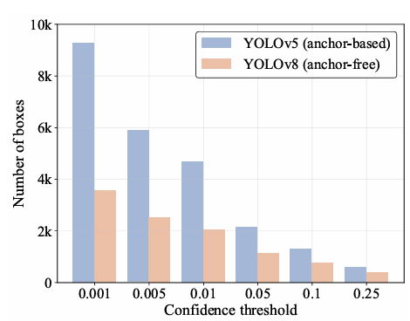
III. End-to-end Speed of Detectors
Analysis of NMS
NMS is a post-processing algorithm that removes overlapping boxes using confidence and IoU thresholds. Boxes below the confidence threshold are discarded, and among overlapping boxes, the one with a lower score is removed.
This iterative process continues until all category boxes are processed, making the NMS execution time mainly dependent on the number of boxes and the two thresholds.
The figure clearly demonstrates that the performance of NMS is highly sensitive to its hyperparameters.
Figure 2. The number of boxes at different confidence thresholds.
Notes:
NMS 的運作需要兩個門檻值：
信心門檻 (confidence threshold)
IoU 門檻 (IoU threshold)
它的處理流程如下：
步驟一：分數低於「信心門檻」的預測框會被直接過濾掉 。
步驟二：如果任兩個框的 IoU (重疊程度) 超過了「IoU 門檻」，分數較低的那個框會被丟棄 。
這個過程會反覆執行 (iteratively)，直到處理完所有類別的所有框 。
它是一個介於 0 到 1 之間的數值（例如 0.001 或 0.5）。
運作：模型會對每一個預測出來的框打一個「信心分數 (Score)」。
如果某個框的分數 低於 這個門檻 系統會認為這是雜訊或背景，直接丟棄，完全不進入後續的處理 ¹。
如果某個框的分數 高於 這個門檻 該框被保留，進入下一階段（例如進行 IoU 比對的 NMS 流程）
這張圖揭露了 YOLO 系列依賴 NMS 的代價。 為了達到最高的準確度，我們通常得把信心門檻設得很低 (如 0.001)。 但如圖所示，這會導致系統必須處理數千個候選框 (YOLOv5 甚至超過 9000 個)。 這些大量的框會導致 NMS 的計算時間大幅增加，成為即時偵測的瓶頸。 而 RT-DETR 透過端到端架構直接移除 NMS，完全避免了這個『處理海量候選框』的問題
NMS 對超參數極度敏感
這張圖最明顯的特點是，信心門檻（X 軸）只要改變一點點，候選框數量（Y 軸）就會發生劇烈變化。
例如 YOLOv5（藍色長條），在 0.001 的門檻下，有超過 9,000 個候選框 ；但只要把門檻提高到 0.05，候選框就驟降到約 2,100 個 。
候選框數量越多（門檻越低），NMS 需要做的計算就越多，執行時間就越長

Slide 11
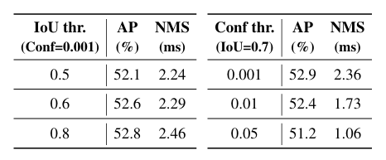
III. End-to-end Speed of Detectors
The results indicate that inappropriate confidence thresholds can cause a substantial increase in false positives or false negatives produced by the detector. When the confidence threshold is set to 0.001 and the IoU threshold to 0.7, YOLOv8 achieves the highest AP performance; however, the corresponding NMS processing time is considerably higher.
Since YOLO detectors typically report inference speed without accounting for NMS time, establishing an end-to-end speed benchmark is essential for a fair and comprehensive evaluation.
Table 1. The effect of IoU threshold and confidence threshold on accuracy and NMS execution time.
Notes:
False Positive因為您的門檻（0.001）非常低，這個 5% 的「猜測」被保留了下來。
False Negative 因為您的門檻（0.9）非常高，這個 85% 的「真實物體」反而被過濾掉了。
當 IoU 門檻增加（對重疊更寬容）時，NMS 執行時間也跟著增加（變慢）。 ➡️ 原因：高 IoU 門檻會導致 NMS 在每一輪篩選中過濾掉較少的預測框，總工作量因此增加 。
當 信心門檻降低（保留更多低分框）時，NMS 執行時間大幅增加（變慢）。 ➡️ 原因：高信心門檻會預先過濾掉大量的預測框（如 Figure 2 所示）；而低門檻會保留大量候選框，導致 NMS 工作量暴增
YOLO 為了達到「最高準確度」，被迫必須選擇「最慢的 NMS 參數設定」
YOLO 偵測器在報告模型速度時，通常會「排除」NMS 的時間 。
但這個實驗證明，為了達到宣稱的 AP，NMS 是一個不可忽視的延遲成本（在這個例子中是 2.36ms）。
因此，作者認為必須建立一個「端到端速度基準」(end-to-end speed benchmark)，這個基準必須包含 NMS 的時間，才能公平地比較所有即時偵測器 。這也凸顯了 RT-DETR（它不需要 NMS）的優勢。
在驗證模型好壞時（算 AP）：我們拿預測框跟標準答案比，這時候 IoU 是越高越好。
在 YOLO 進行 NMS 時：電腦是拿預測框跟自己比，這時候 IoU 太高代表重複，是我們想要消除的。
RT-DETR 的厲害之處就在於，它透過特殊的架構設計（一對一匹配），直接移除了第二種情況（NMS），所以我們再也不用煩惱要設什麼 NMS IoU 門檻來刪除重複框了。」

Slide 12
III. End-to-end Speed of Detectors
End-to-end Speed Benchmark To fairly compare real-time detectors, an end-to-end speed benchmark is established using the COCO val2017 dataset[19]. The benchmark measures average inference time, including NMS post-processing with TensorRT on a T4 GPU.
[19] Tsung-Yi Lin, Michael Maire, Serge Belongie, James Hays, Pietro Perona, Deva Ramanan, Piotr Doll´ar, and C Lawrence Zitnick. Microsoft coco: Common objects in context. In European Conference on Computer Vision, pages 740–755. Springer, 2014.

Slide 13
Outline
Introduction
Related Work
End-to-end Speed of Detectors
The Real-time DETR
Experiment
Conclusion

Slide 14
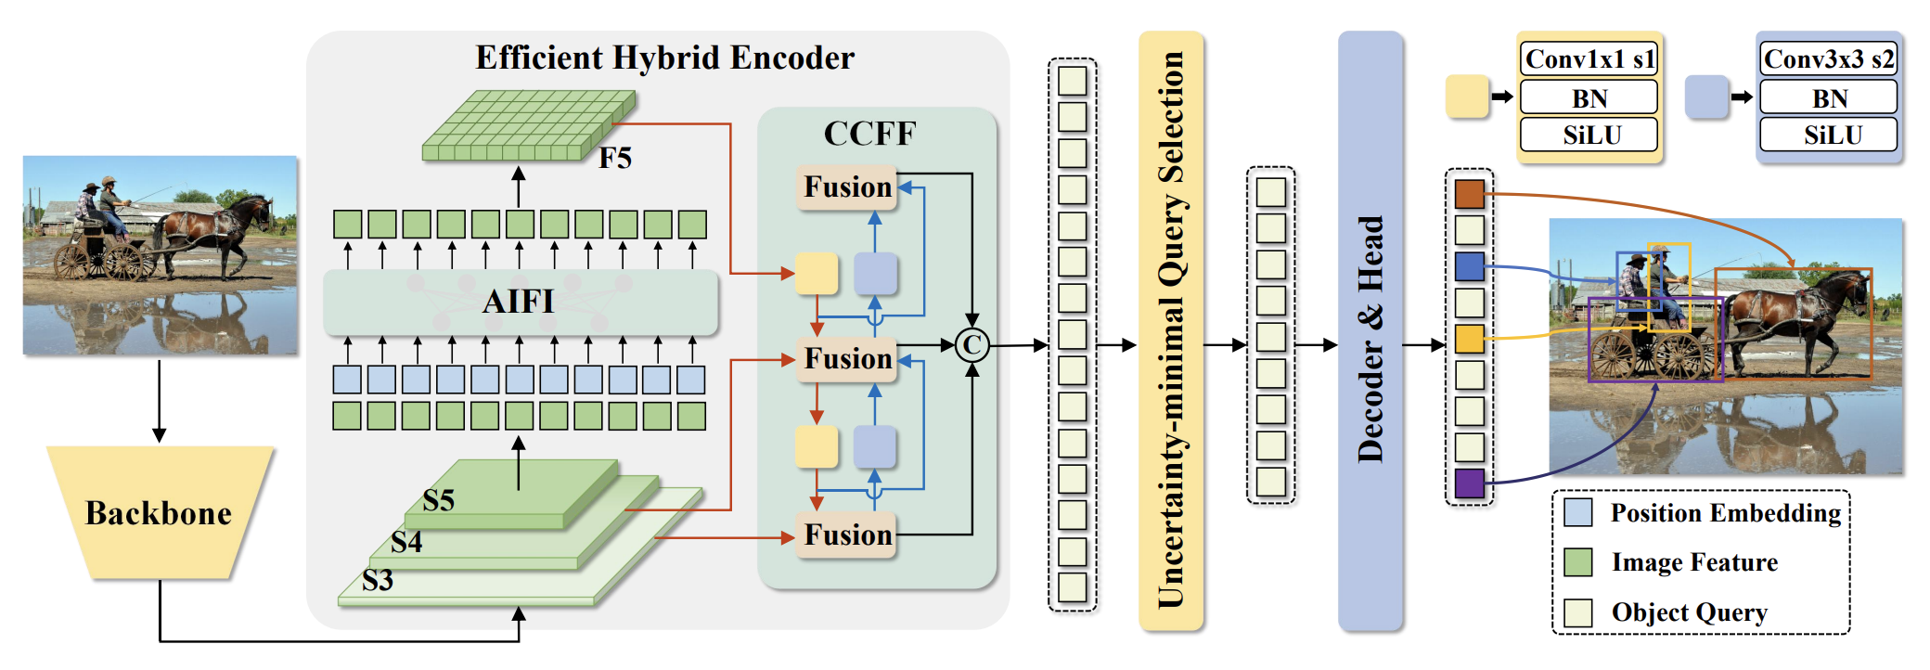
IV. The Real-time DETR
Model Overview
RT-DETR consists of a backbone, an efficient hybrid encoder, and a Transformer decoder. The encoder processes multi-scale features from the backbone, the uncertainty-minimal query selection generates high-quality queries, and the decoder iteratively refines them to predict object categories and boxes.
Figure 3. Overview of RT-DETR.

Slide 15
IV. The Real-time DETR
Efficient Hybrid Encoder
Computational bottleneck analysis
The multi-scale design improves DETR accuracy[42], but it greatly increases sequence length, making the encoder the main computational bottleneck. Previous work[18] shows the encoder consumes 49% of GFLOPs while contributing only 11% AP. This indicates significant redundancy.
[18] Junyu Lin, Xiaofeng Mao, Yuefeng Chen, Lei Xu, Yuan He, and Hui Xue. Dˆ 2etr: Decoder-only detr with com putationally efficient cross-scale attention. arXiv preprint arXiv:2203.00860, 2022.
[42] Xizhou Zhu, Weijie Su, Lewei Lu, Bin Li, Xiaogang Wang, and Jifeng Dai. Deformable detr: Deformable transformers for end-to-end object detection. In International Conference on Learning Representations, 2020.
Notes:
GFLOP 是深度學習模型中常用的「計算量」指標，全名是：Giga Floating Point Operations
意思是：模型推論一次，需要多少「十億次」的浮點運算。
首先，作者分析了現有 DETR 的痛點。雖然使用『多尺度特徵』可以提升準確度，但也導致運算量暴增，使編碼器成為計算瓶頸。
根據先前研究 [18] 的數據顯示，編碼器消耗了整個模型 49% 的算力，但對準確度的貢獻卻只有 11%。這顯然是不合理的，代表裡面有大量的計算是浪費的。
為什麼會浪費？因為高層特徵其實已經包含低層特徵的資訊了。讓它們全部混在一起做複雜的 Attention 運算，其實是多餘的。 基於這個洞察，作者決定重新設計編碼器，這就是後來提出的 Efficient Hybrid Encoder。

Slide 16
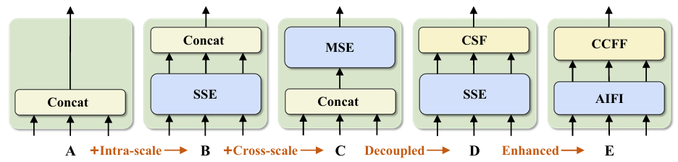
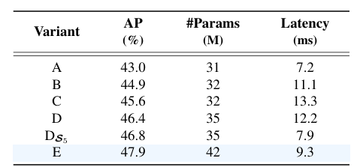

IV. The Real-time DETR
A→B proves that the intra-scaled feature interaction is significant, but the single-scale Transformer encoder is computationally expensive.
B→C shows that the cross-scale feature fusion is also necessary but the multi-scale Transformer encoder requires higher computational cost.
C→D suggests that decoupling intra-scale interaction and cross-scale fusion not only reduces computational cost but also improves accuracy.
D→$Ds_{5}$ demonstrating that intra-scale interactions of lower-level features are not required.
Table2. The indicators of the set of variants
Notes:
「作者透過一系列的消融實驗 (Ablation Study)，一步步推導出最佳的編碼器架構。
從 A 到 B：加入 SSE (單尺度 Transformer Encoder)，準確度提升了 (+1.9%)，證明特徵之間的互動很重要。但延遲暴增 ，證明 Transformer 的計算成本很高 。
從 B 到 C：證明了融合不同尺度的特徵 (Cross-scale) 也能提升準確度，但代價更高。
從 C 到 D：這是關鍵的一步。作者發現，只要把這兩個步驟『解耦 (Decouple)』開來做，不僅速度變快，準確度還更高。
從 D 到 D_S5：作者進一步發現，其實不需要對所有特徵層都做複雜的運算，只要專注在最高層 (S5) 就好，這讓速度大幅提升了 35%。
最終的 Variant E (也就是 RT-DETR 的編碼器)，結合了上述所有優點，達到了 47.9% AP 的最高準確度，同時保持了極佳的推論速度。」
Variant B 的 Concat (單純串接)
定義：這只是把不同尺度的特徵圖 ($S_3, S_4, S_5$) 簡單地拼在一起，形成一個長序列。

Slide 17
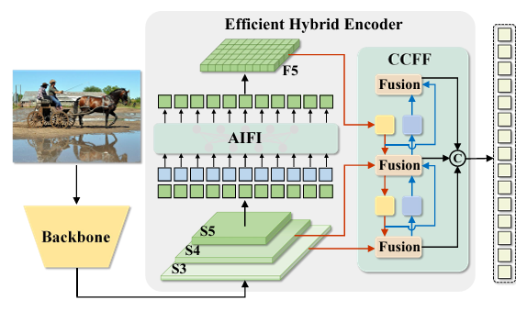



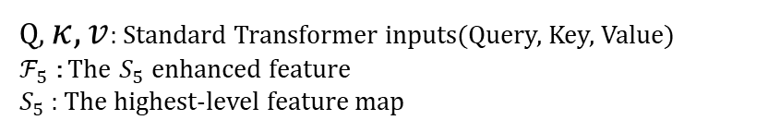
IV. The Real-time DETR
Hybrid design
AIFI: Attention based Intra-scale Feature Interaction (AIFI) reduces computation by applying self-attention only to the high-level $𝓢_{5}$ feature map, which contains rich semantic information and effectively captures object-level relationships. Attention on lower-level features is unnecessary and costly, so focusing on $𝒮_{5}$ improves accuracy while significantly lowering computational overhead.
Q, $κ,v$: Standard Transformer inputs(Query, Key, Value)
$ℱ_{5}$ : The $S_{5}$ enhanced feature
$S_{5} \text{: }$The highest-level feature map
Notes:
AIFI (Attention-based Intra-scale Feature Interaction)
做什麼：利用 Transformer 的自注意力機制進行特徵互動。
關鍵創新：只對 S_5 (最高層特徵) 做，不對 S3, S4 做。
原因 (The Reason)：
S5 (高層特徵)：擁有豐富的 「語義概念 (Semantic Concepts)」。對它做 Self-Attention 可以捕捉概念實體之間的連結（例如：車頭與車尾的關係），這有助於後續的定位和識別。
S3, S4 (低層特徵)：缺乏語義概念，主要是線條和細節。對它們做 Self-Attention 不僅沒必要（缺乏邏輯連結），還可能有風險（Duplication and confusion），而且計算成本極高。
證據：作者在變體實驗 (D_S5) 中證明，只對 S5 做互動，不僅速度快了 35%，準確度還提升了 0.4% AP。這證明了低層特徵不需要昂貴的 Attention 運算
AIFI 的概念其實很簡單。RT-DETR 發現只有最高層的 S5 特徵才具備完整的語義資訊，因此只有 S5 才適合做自注意力，能捕捉物體之間真正的關係。而像 S3、S4 這些低層特徵語義不完整，用自注意力不但沒有幫助，還會浪費大量計算。所以 AIFI 把 attention 完全集中在 S5，既省計算量，也因為保留高層語義而提升了準確度。

Slide 18
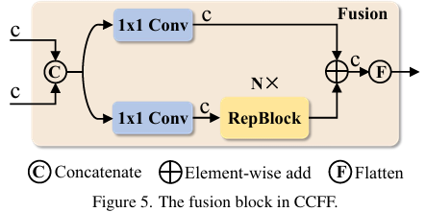
IV. The Real-time DETR
CCFF: A CNN-based cross-scale fusion module. It inserts convolutional fusion blocks into the fusion path.
Figure 4. The fusion block in CCFF.
Notes:
這三張圖會被送入 查詢選擇 (Query Selection)，系統會根據這些特徵的分數，挑選出 300 個最好的候選特徵給解碼器
FPN (Feature Pyramid Network)：實現自上而下 (Top-down) 的路徑，將語義信息（深層特徵）傳遞給淺層特徵。
Path Aggregation Network (PANet)：在 FPN 之後，新增一條自下而上 (Bottom-up) 的路徑，將定位信息（淺層特徵）傳遞給深層特徵。
作用： 這種雙向的特徵融合（FPN + PANet）讓網路可以同時擁有準確的物體定位能力 (來自淺層) 和豐富的物體語義信息 (來自深層)，是提升小物體檢測性能的關鍵。
Upsample (上採樣層)：用於 Neck 結構中，將低解析度的特徵圖恢復到高解析度，以便與淺層特徵圖進行拼接融合。
SimConv: 一般 Conv + BN + SiLU，用於特徵轉換

Slide 19
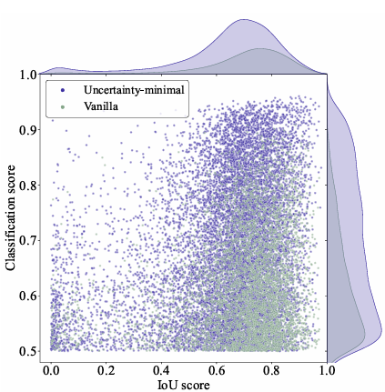

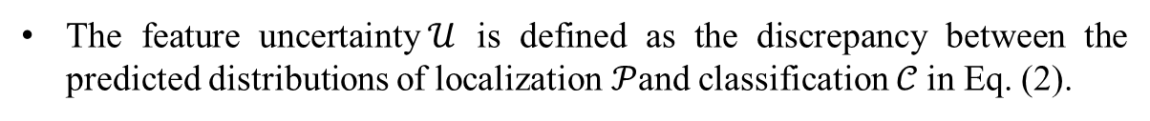
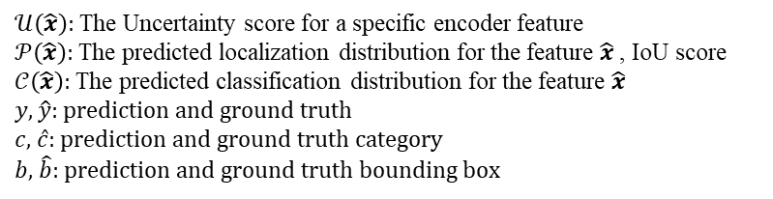
IV. The Real-time DETR
Uncertainty-minimal Query Selection
Current query selection uses only classification score and ignores localization, leading to high uncertainty and poor-quality queries. RT-DETR addresses this by introducing uncertainty-minimal query selection, which explicitly models and minimizes epistemic uncertainty to capture both classification and localization, providing higher-quality queries for the decoder.
The feature uncertainty$𝒰$ is defined as the discrepancy between the predicted distributions of localization$𝒫$and classification $𝒞$in Eq. (2).
To minimize the uncertainty of the queries, this paper integrates the uncertainty into the loss function for the gradient-based optimization in Eq. (3).
$𝒰\left(\hat{x}\right)$: The Uncertainty score for a specific encoder feature
$𝒫\left(\hat{x}\right)$: The predicted localization distribution for the feature $\hat{x}$ , IoU score
$𝒞\left(\hat{x}\right)$: The predicted classification distribution for the feature $\hat{x}$
$y, \hat{y}$: prediction and ground truth
$c$, $\hat{c}$: prediction and ground truth category
$b$, $\hat{b}$: prediction and ground truth bounding box
Notes:
傳統做法 (Vanilla Query Selection)：
系統只根據 「分類分數 (Classification Score)」 來挑選特徵送入解碼器。
缺點：模型可能會選到一個「分數很高（很確定是車子）」但「定位很爛（框完全畫歪）」的特徵。這種特徵具有高 「不確定性」，會誤導解碼器 。
步驟一：特徵評分 (Scoring)
動作：編碼器輸出的每一個特徵點，都會通過預測頭 (Prediction Heads) 產生兩個數值：
分類分數 (C)：模型認為它是物體的信心程度。
預測框 (b_hat)：模型預測物體的位置。
這裡的 定位品質 (P) 是指預測框與真實框 (Ground Truth) 的 IoU
被選中的這 300 個編碼器特徵，會被轉換成解碼器的 「初始物件查詢 (Initial Object Queries)」。
特徵向量 -> 變成 內容查詢 (Content Queries)：告訴解碼器「這個物體長什麼樣」。
預測框 -> 變成 位置查詢 (Position Queries / Anchors)：告訴解碼器「這個物體在哪裡」。
2. 解碼器處理：迭代優化 (Iterative Optimization)
這 300 個查詢進入 Transformer 解碼器 (Decoder)。解碼器通常由多個層 (Layers，例如 6 層) 組成，進行循環式的精修 。
在每一層中，查詢會經歷以下過程：
自注意力 (Self-Attention)：查詢之間互相溝通。例如，確認彼此沒有重疊框住同一個物體。
交叉注意力 (Cross-Attention)：查詢會回頭去「看」編碼器輸出的圖像特徵 (memory)，特別關注在它負責的那個位置附近，提取更豐富的細節。
每個特徵點 memory 都會通過兩個「評審窗口」（MLP Heads）
分類評審 (enc_score_head)：看特徵，打分數。
輸出：enc_outputs_logits (我是車子的機率是 90%)。
定位評審 (enc_bbox_head)：看特徵，猜偏移。
輸出：enc_outputs_coord (我覺得框框應該往右下移一點)。
關鍵運算：預測框 = 號碼牌座標 (anchors) + 偏移量。現在我們知道每個參賽者預測的框具體在哪了
Auxiliary Prediction Heads 它掛在每一層解碼器的後面（所以稱為輔助預測頭 Auxiliary Prediction Heads）
如果模型對某個特徵的分類很有信心 (Ｃ高)，且預測的框也很準 (Ｐ高)，兩者差異小，不確定性Ｕ就低（這是我們想要的）。
如果模型分類信心很高，但框畫得很爛 (Ｐ低)，兩者差異大，不確定性 Ｕ就高（這是我們要避免的）。
losbox
L1 loss（框的座標差距）
GIoU loss（框的重疊程度）

Slide 20
IV. The Real-time DETR
Scaled RT-DETR
RT-DETR supports flexible scaling to meet different real-time scenarios. Its hybrid encoder and decoder can be adjusted in width and depth by changing embedding dimensions, channel numbers, decoder layers, and object queries. Removing a few decoder layers offers large speed gains with minimal accuracy loss. Using various backbones (e.g., ResNet18–101 or CSPResNet), scaled RT-DETR variants outperform YOLO S and M models in both speed and accuracy.

Slide 21
Outline
Introduction
Related Work
End-to-end Speed of Detectors
The Real-time DETR
Experiment
Conclusion

Slide 22
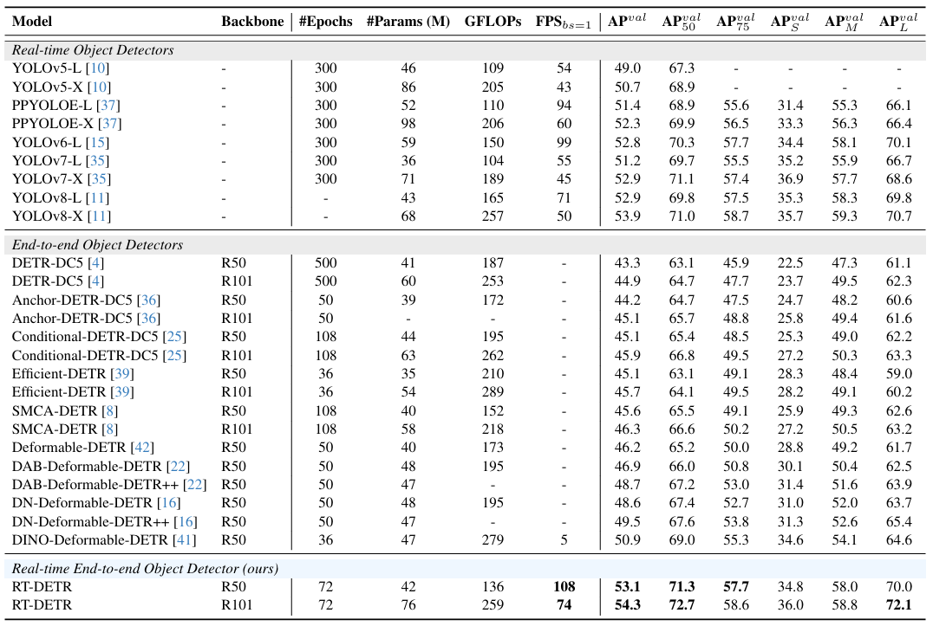
V. Experiment
Comparison with SOTA
Table 2 shows that under a unified end-to-end benchmark, RT-DETR achieves outstanding real-time performance. RT-DETR-R50 reaches 53.1% AP at 108 FPS, and RT-DETR-R101 reaches 54.3% AP at 74 FPS, surpassing YOLO models of similar scale and all DETR variants with the same backbone in both accuracy and speed.
Author do not test the speed of other DETRs, except for DINO-Deformable-DETR [41] for comparison, as they are not real-time detectors.
Table 3. Comparison with SOTA
[41] Hao Zhang, Feng Li, Shilong Liu, Lei Zhang, Hang Su, Jun tection. In International Conference on Learning Representa tions, 2022.
Notes:
「這句話簡單來說就是：傳統 DETR 太慢了。 一般的即時偵測至少需要 30 FPS，但像 DINO 這種強大的 DETR 模型只有 5 FPS。 由於速度等級差太多（差了 20 幾倍），它們根本不在『即時偵測』的討論範圍內，所以作者在表格中直接略過了它們的速度測試，只專注於比較那些真的跑得快的模型（如 YOLO）。」
$AP^{val}$ (AP)：平均準確率。
這是最綜合的指標。它是將 IoU 門檻從 0.5 到 0.95 (每隔 0.05) 算出來的所有 AP 取平均。
數值越高，代表模型整體表現越好。
$AP_{50}^{val}$ (AP50)：寬鬆標準的準確率。
只計算 IoU = 0.50 時的準確度。
這是早期 PASCAL VOC 的標準，要求比較低（只要框到一半就算對）。通常這個分數會很高。
$AP_{75}^{val}$ (AP75)：嚴格標準的準確率。
只計算 IoU = 0.75 時的準確度。
要求框必須畫得比較準（重疊度高）才算分。這個分數通常比 AP50 低很多，更能反映模型的定位能力。

Slide 23
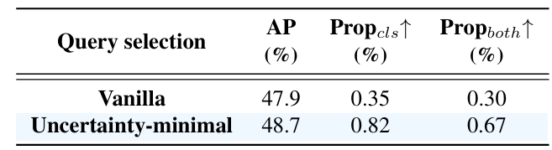
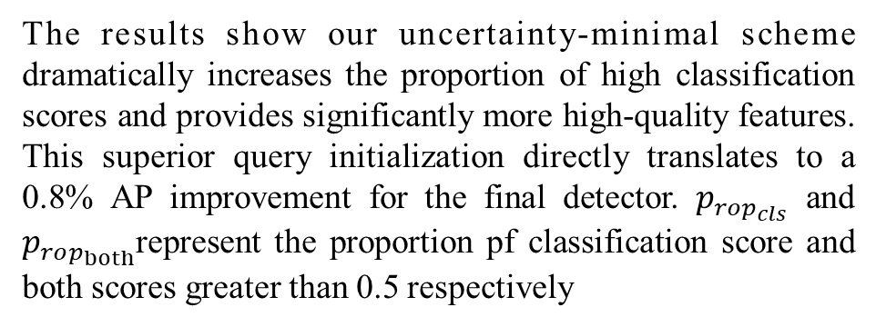
V. Experiment
Ablation Study on Query Selection
The results show our uncertainty-minimal scheme dramatically increases the proportion of high classification scores and provides significantly more high-quality features. This superior query initialization directly translates to a 0.8% AP improvement for the final detector. $p_{rop_{cls}}$ and $p_{rop_{both}}$represent the proportion pf classification score and both scores greater than 0.5 respectively
Table 4. Results of the ablation study on uncertainty-minimal query selection.
Notes:
分類選擇到的比例
Prop_{cls} (分類高分比例)
Prop_{both} (高品質特徵比例) —— 關鍵指標
定義：分類分數 > 0.5 且 定位 IoU > 0.5 的特徵比例
Table 4比較了傳統的 Vanilla 方法與我們提出的 Uncertainty-minimal 方法。
數據顯示，使用新方法後，高品質特徵的比例從 0.30% 大幅提升到了 0.67%，成長了超過一倍。
這證明了我們成功解決了特徵品質不一的問題，為解碼器提供了更精準的初始查詢。
這種優越的初始化直接反映在最終效能上，使模型的 AP 提升了 0.8%，證明了不確定性最小化策略的有效性

Slide 24
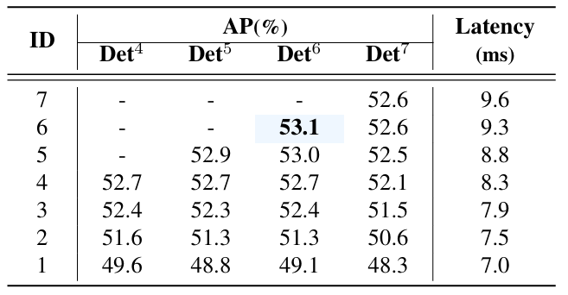
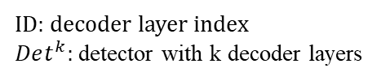
V. Experiment
Ablation Study on Decoder
When the number of decoder layers is set to 6, the RT-DETR R50 achieves the best accuracy 53.1% AP. Therefore, RT-DETR supports flexible speed tuning by adjusting the number of decoder layers without retraining, thus improving its practicality.
Table5. Results of the ablation study on decoder.
ID: decoder layer index
$Det^{k}:$ detector with k decoder layers
Notes:
直欄 ($Det^4, Det^5, Det^6, Det^7$)：
代表模型在訓練時設定的解碼器總層數
橫列 (ID 1~7)：
代表在推論 (Inference) 時，我們實際跑到第幾層就輸出結果。
ID 越大 = 跑越多層 = 計算越久。

Slide 25
IV. Conclusion
The authors introduce RT-DETR, the first real-time end-to-end object detector. It successfully adapts the DETR architecture to real-time scenarios and achieves state-of-the-art (SOTA) performance
By introducing an Efficient Hybrid Encoder that decouples intra-scale interaction from cross-scale fusion to reduce computational cost, and an Uncertainty-Minimal Query Selection strategy that optimizes epistemic uncertainty to generate higher-quality initial queries, RT-DETR effectively removes both the speed and accuracy bottlenecks and achieves real-time end-to-end detection performance.

